Slide 1

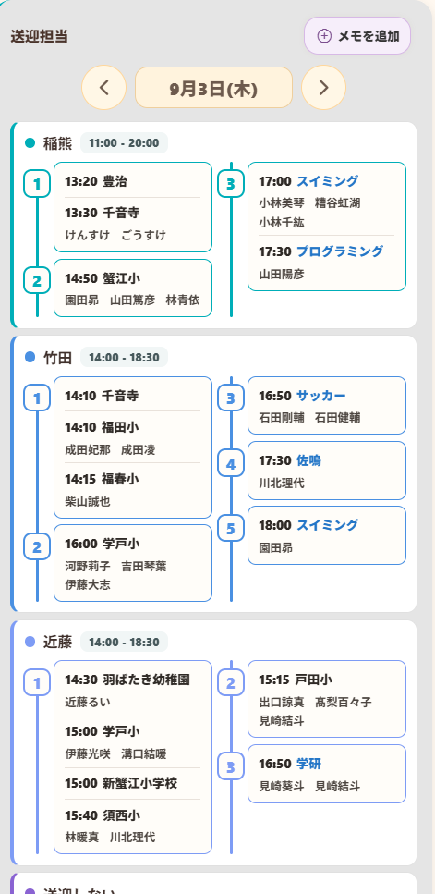
ケーニーズ学童クラブ
スタッフ用
かんたんガイド
自分の担当と、今日必要な対応をすばやく確認する
毎日の画面を見ながら、必要な操作だけ確認できます。

Slide 2
ケーニーズ学童クラブ | スタッフガイド
02
この手順書でできること
必要な操作を探しやすい順に並べています。
01
出勤後の確認
02
出欠記録
ホームで自分の担当と連絡を見る
利用者の出欠を確認・記録する
03
送迎担当
04
シフト提出
送迎順と行き先を確認する
勤務可能な日時を入力する
05
日付の切替
06
連絡と見直し
対象日を選んで確認する
メッセージと退勤前の確認

Slide 3
ケーニーズ学童クラブ | スタッフガイド
03
ホームで、自分の担当を確認する
出勤後はまず自分のカードと、当日の連絡を確認します。
01
自分の名前を探す
自分のカードを見つけ、勤務時間と送迎順を確認します。
02
現在・次の送迎を確認
色のついたカードを見て、今対応する送迎と次の行き先を把握します。
03
メモを読む
予定変更や管理者からの連絡がある日は、内容を確認します。

Slide 4
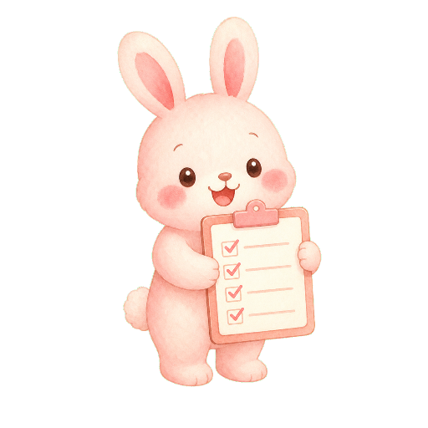
ケーニーズ学童クラブ | スタッフガイド
04
出欠を確認・記録する
利用者が来所したとき、または欠席が分かったときに記録します。
01
日付と利用者を確認する
対象の日付を見て、該当する利用者を探します。
02
出欠の状態を入力する
来所、欠席、遅刻など、実際の状況に合わせて入力します。
操作の入口
03
入力後に一覧で確認する
出欠記録
状態が反映され、他の利用者に誤りがないか見ます。
送迎の利用がある場合は、出欠だけでなく送迎先と時刻も確認します。

Slide 5

ケーニーズ学童クラブ | スタッフガイド
05
送迎担当を確認する
送迎中はホームの自分のカードを基準に、上から順番に確認します。
01
自分の担当カードを開く
勤務時間と、番号順に並んだ送迎を確認します。
02
時刻・送迎先・名前を確認する
次に向かう場所と、対象の利用者を見ます。
操作の入口
03
変更があれば連絡を見る
ホーム または 送迎管理
メモやメッセージに変更がないかを確認します。
送迎前には、時刻だけでなく送迎先と利用者名を必ずセットで確認します。

Slide 6
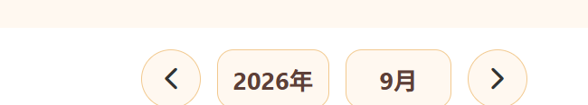
ケーニーズ学童クラブ | スタッフガイド
06
シフトや予定を見る日を切り替える
日付を切り替えて、確認・入力したい日を表示します。
01
年・月を選ぶ
確認したい月を選択します。
02
日付を確認する
選択後、画面上部の日付が合っているか見ます。
03
入力前に見直す
別の日付のまま入力しないよう、日付をもう一度確認します。

Slide 7

ケーニーズ学童クラブ | スタッフガイド
07
シフトを提出する
勤務できる日時を、対象期間を確認してから入力します。
01
対象の期間を開く
入力したい月・週が表示されているか確認します。
02
勤務可能な時間を入力する
開始・終了時刻を選び、予定と重なりがないか確認します。
操作の入口
03
提出後に見直す
シフト提出
入力した日と時間が一覧に反映されたか確認します。
勤務できない日も確認し、入力漏れがない状態で提出します。

Slide 8
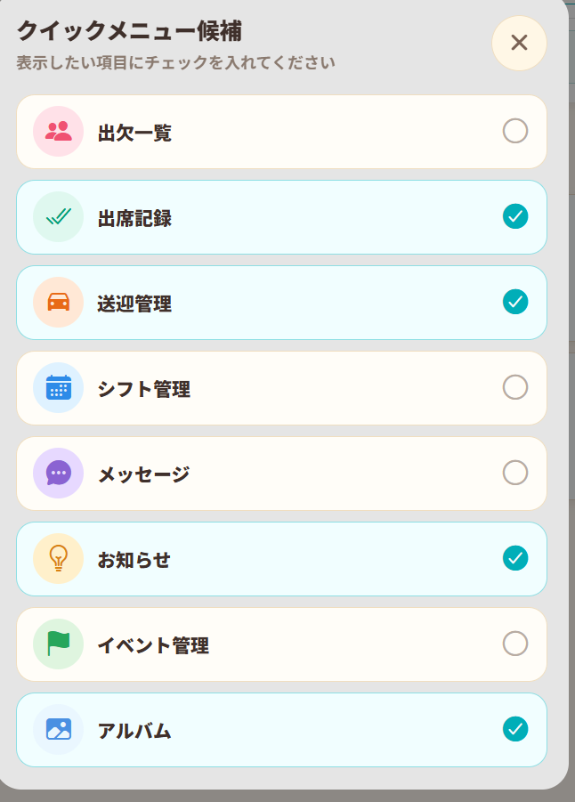
ケーニーズ学童クラブ | スタッフガイド
08
クイックメニューから目的の機能を開く
ホームからすぐに開きたい機能は、クイックメニューで選択します。
01
表示したい機能を選ぶ
項目を押して選択状態にします。必要に応じて表示内容を見直します。
02
決定する
画面下部の決定を押すと、ホームのクイックメニューに反映されます。
03
迷ったとき
まずは「出欠」「送迎」「メッセージ」を優先して表示しておくと便利です。

Slide 9

ケーニーズ学童クラブ | スタッフガイド
09
メッセージとお知らせを確認する
予定変更や個別連絡がある日は、対応前に内容を読みます。
01
未読の連絡を開く
当日や送迎に関係する内容を優先して確認します。
02
対応が必要な内容を整理する
誰に関する変更か、いつ対応するかを確認します。
操作の入口
03
必要なら返信・共有する
メッセージ / お知らせ
不明点は管理者へ連絡し、自己判断で進めないようにします。
送迎内容が変わる連絡を見たら、ホームの担当表示も確認します。

Slide 10
ケーニーズ学童クラブ | スタッフガイド
10
スタッフの退勤前チェック
完了後にこの4点を確認すると、見落としを減らせます。
✓
✓
✓
✓
出欠記録
送迎確認
連絡確認
シフト確認
当日の記録を見直した
担当送迎に漏れがない
未読や要対応の連絡がない
次回の勤務予定を確認した
迷ったら、ホームに戻って「今日の予定」と「お知らせ」をもう一度確認します。

